Slide 1
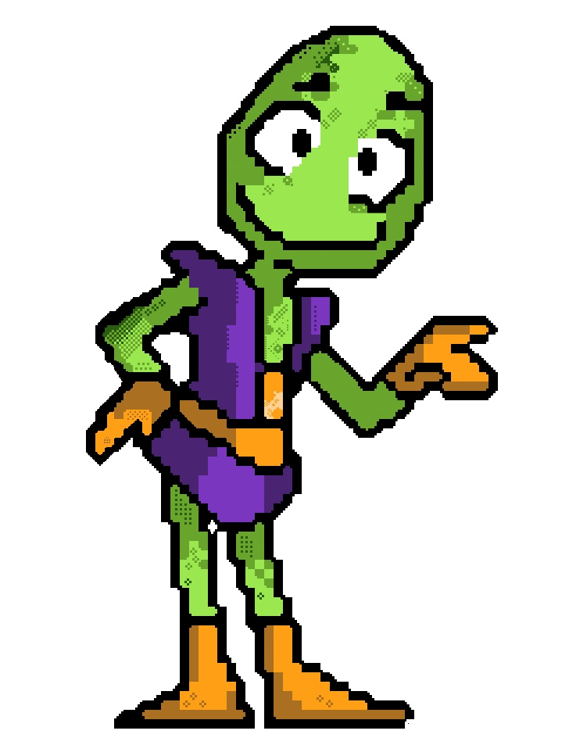
Ciao io sono
ZOT!

Slide 2
PILA (Physics In Ludic Adventure) è un progetto finanziato dal Ministero dell’Istruzione dell’Università e della Ricerca (MIUR) nell'ambito della legge 6/2000 (Accordo ACPR15T4_00267) → "Iniziative per la diffusione della cultura scientifica”.
Finalità del progetto: la realizzazione di un videogioco educativo ambientato tra le sale sperimentali del più grande laboratorio sotterraneo al mondo, i Laboratori Nazionali del Gran Sasso , in cui il giocatore può esplorare e scoprire esperimenti all’avanguardia nel campo della ricerca della fisica del neutrino, della materia oscura e dell’astrofisica nucleare.
Il videogioco è gratuito e multipiattaforma: per giocare è sufficiente collegarsi alla pagina web del videogioco e seguire le istruzioni.
Il mio nome è ZOT!

Slide 3
Sog. proponenti:
Responsabile: Alba Formicola, LNGS- INFN
Coordinatore gruppo di lavoro Ambientazione e Contenuti Scientifici:
Alessia Giampaoli, LNGS - INFN
Responsabile: Francesca Conti, FormicaBlu
Coordinatore gruppo di lavoro Giocabilità e Contenuti didattici:
Lisa Lazzarato, FormicaBlu
Società incaricata per lo sviluppo del videogioco
IV Productions – Ivan Venturi

Slide 4
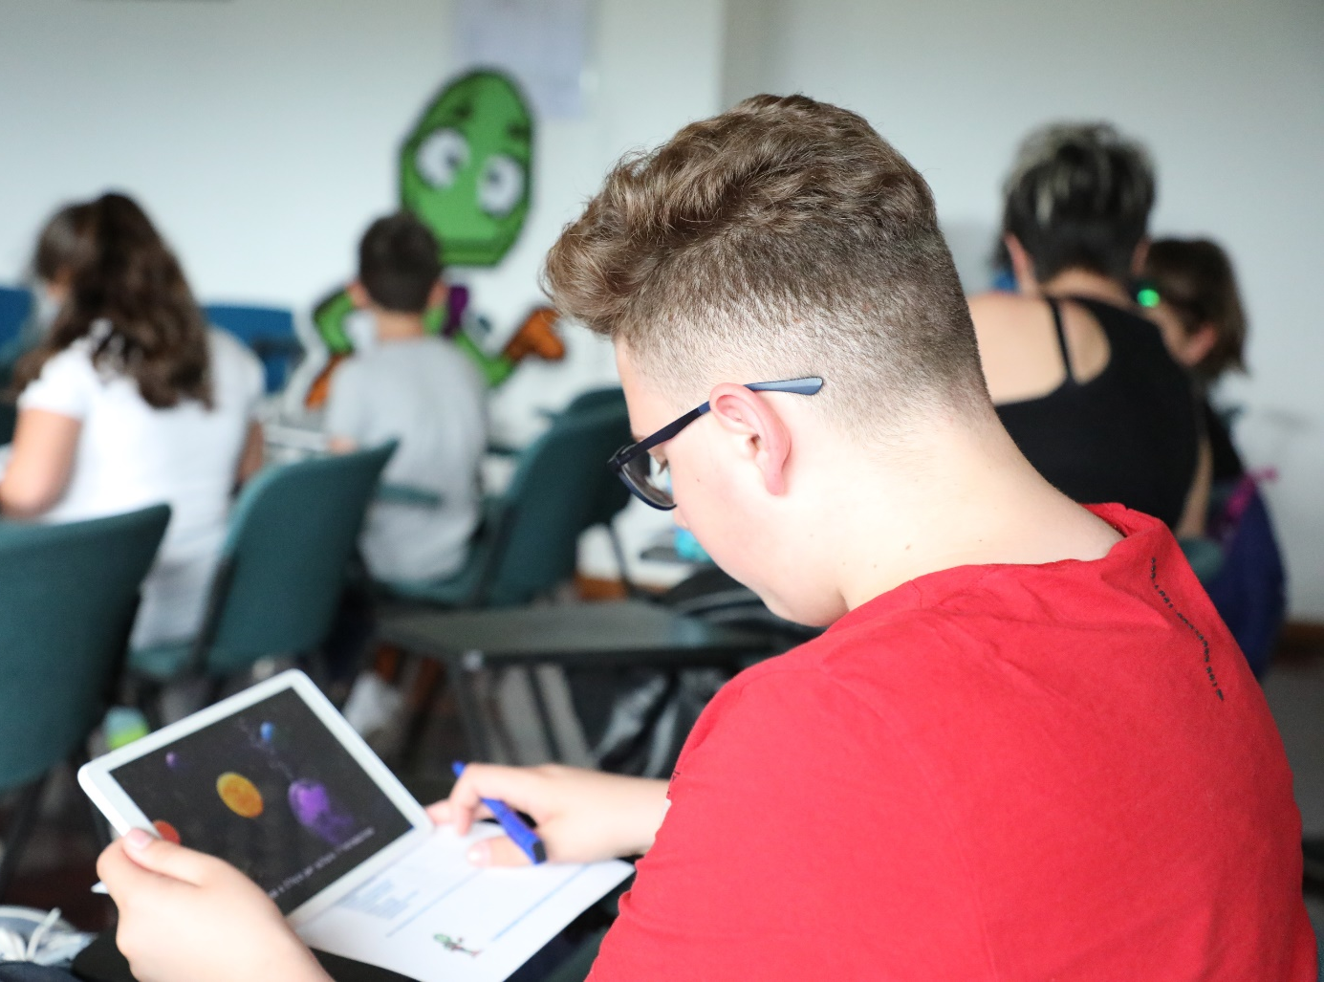
Videogioco rivolto agli studenti delle scuole secondarie di secondo grado.
L’utilizzo del videogioco in classe permette di affrontare alcuni dei temi di ricerca avanzata nella fisica contemporanea.
Giocabilità non vincolata a conoscenze pregresse: le lezioni possono essere declinate in base all’età degli studenti.
Attraverso il videogioco si scoprono le finalità degli esperimenti, la teoria ad essi legata e le grandi sfide tecnologiche che comportano.
Foto di Daniele Castri

Slide 5
ACCESSIBILITÀ
tutti (M/F, età, vgplayer o no)
tecnica: mobile e PC
di facile utilizzo
HTML5
Direzioni future:
dislessia

Slide 6
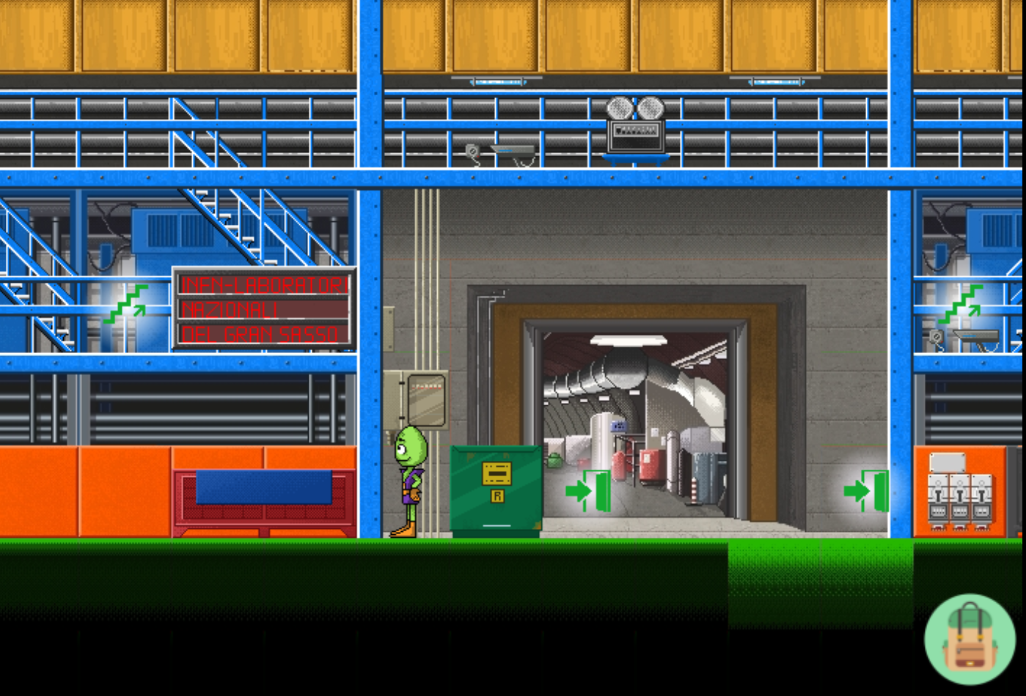
TRAMA:
Zot si ritrova nella struttura sotterranea dei Laboratori Nazionali del Gran Sasso.
L’alieno, muovendosi all’interno delle sale sperimentali, incontra 4 scienziati che lo coinvolgeranno negli esperimenti.

Slide 7
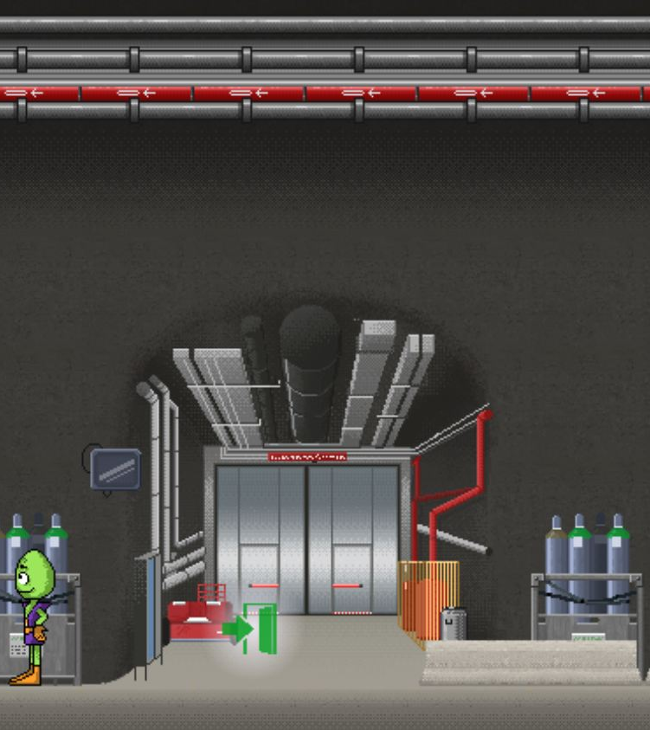
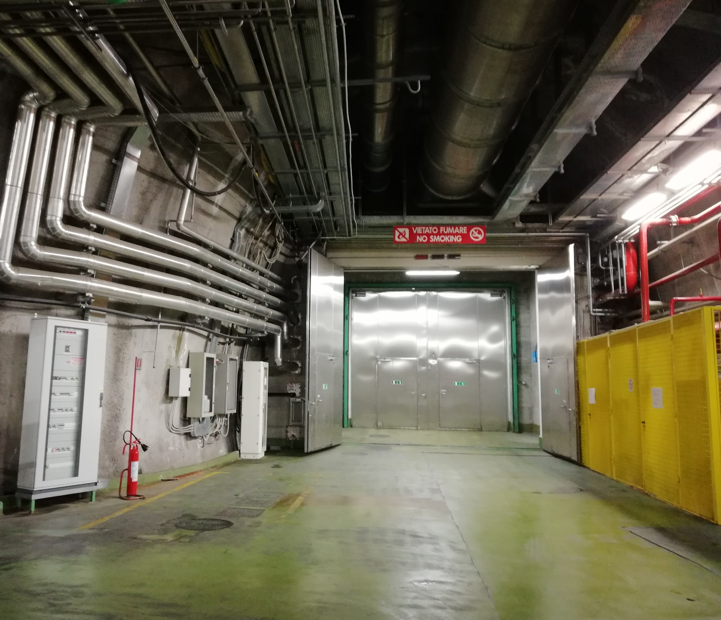

Slide 8
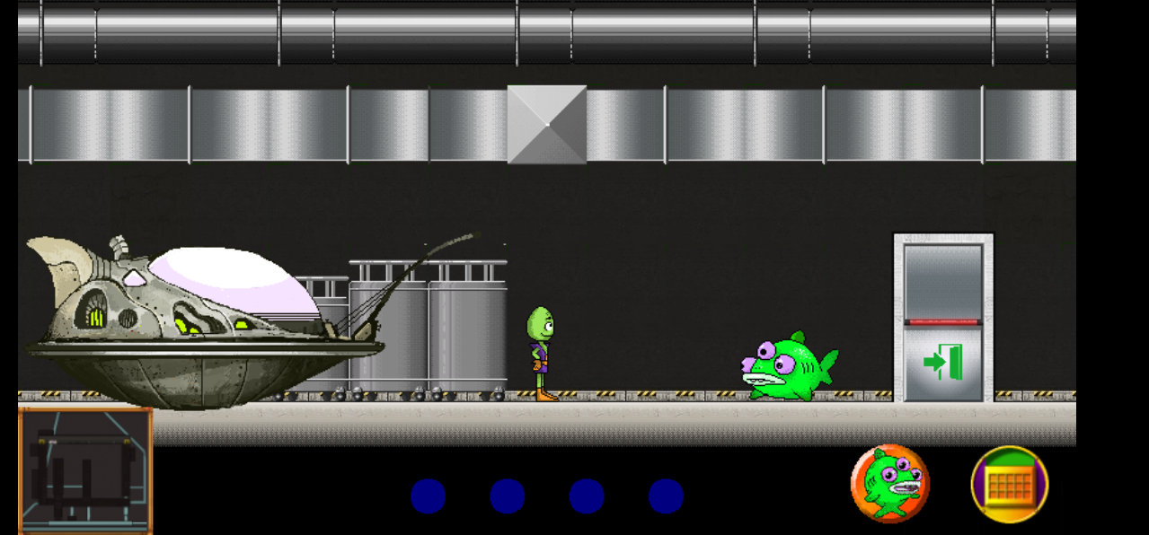
STRUTTURA DEL GIOCO
4 sub-trame
Esperimenti tradotti in forma videoludica

Slide 9
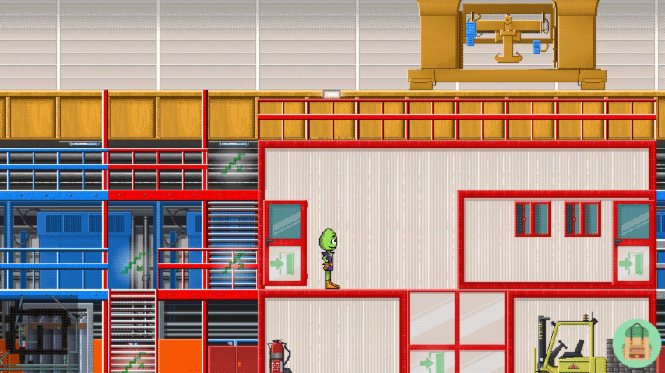
DOPPIO DECADIMENTO BETA SENZA EMISSIONE NEUTRINI

Slide 10
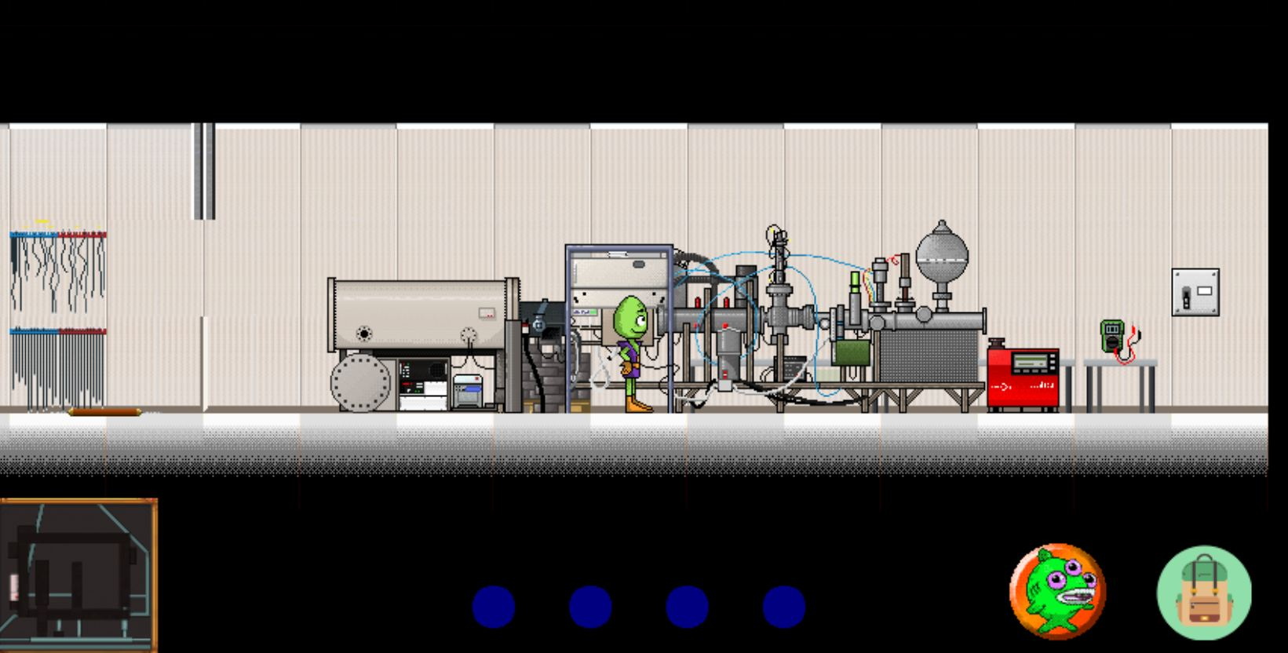
ASTROFISICA NUCLEARE

Slide 11
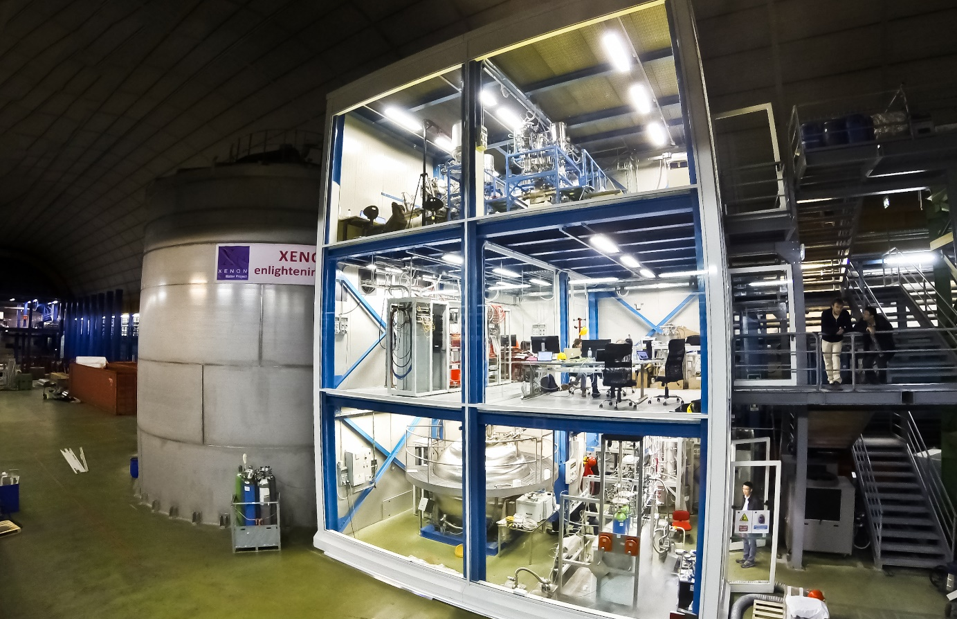
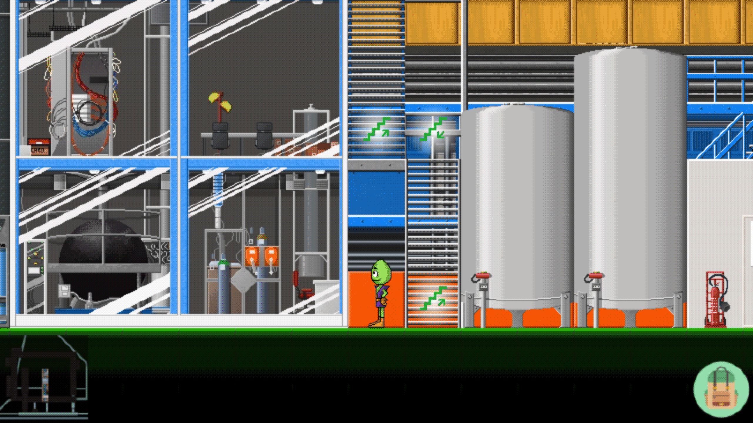
MATERIA OSCURA

Slide 12
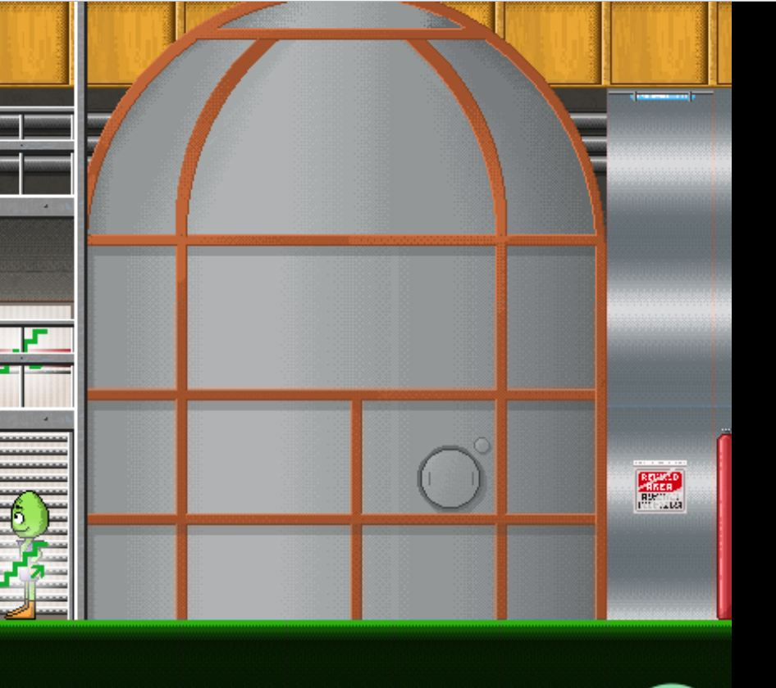
NEUTRINI
SOLARI

Slide 13
SCHEDE DI APPROFONDIMENTO:
I testi estesi delle schede di approfondimento saranno resi disponibili sul sito entro metà settembre.

Slide 14
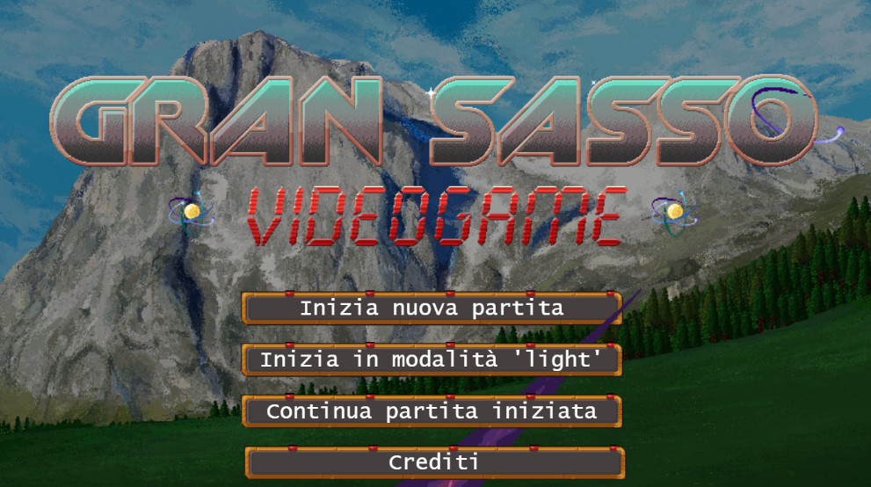
Al sito www.gransassovideogame.it
è disponibile la versione Beta che sarà completata entro fine giugno

Slide 15
30 maggio 2019
termine progetto
www.gransassovideogame.it

